Slide 1
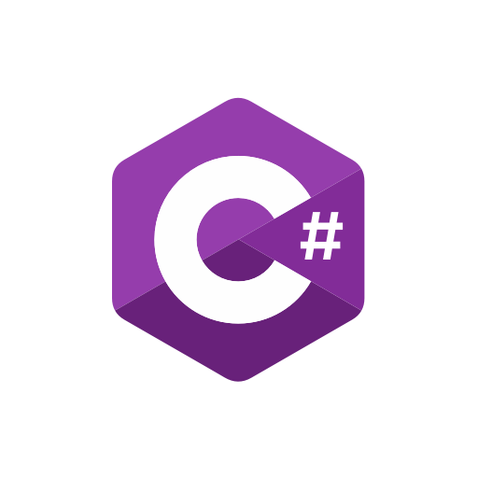
Введение в программирование
Почему C# == круто и где с ним работать

Slide 2

Кто я такой:
Никольский Сергей Александрович
Email: Sergey_Nikolskiy@epam.com
Опыт:
2.5 года девелопер.
3 года сопровождение сетей передачи данных.
2 года администрирование проектного центра горнорудной компании.
2 года администрирование бизнесцентра.
...
Notes:
Начнем с того кто я такой. Меня зовут Сергей и я программист с двух годичным стажем, до этого я сопровождал сеть передачи данных распределенную по нескольким городам, администрировал проектный центр горнорудной компании, бизнесцентр на трехпрудном переулке, был риэлтором, курьером... Мне 35 лет, а на первую работу я попал в 16-ть.

Slide 3

Что такое программа?
Определения сложные и малопонятные:
Программа — комбинация компьютерных инструкций и данных, позволяющая аппаратному обеспечению вычислительной системы выполнять вычисления или функции управления
Программа — данные, предназначенные для управления кон­кретными компонентами системы обработки ин­формации в целях реализации определённого ал­горитма.
Программа — представленная в объективной форме совокупность данных и команд, предназначенных для функционирования ЭВМ и других компьютерных устройств с целью получения определённого результата, включая подготовительные материалы, полученные в ходе разработки программы для ЭВМ, и порождаемые ею аудиовизуальные отображения.
CONFIDENTIAL | © 2019 EPAM Systems, Inc.
Notes:
Прежде чем я расскажу вам о языке C# Давайте уточним вот такой момент: Любой язык программирования нужен для того, что бы писать на нем программы. Но что такое программы? Вот несколько "простых" определений взятых с википедии, гостов и академика.ру. Не пытайтесь вчитываться, они именно то, чем кажутся – сложные для восприятия наборы слов, призванные объяснить непонятное непонятным.

Slide 4
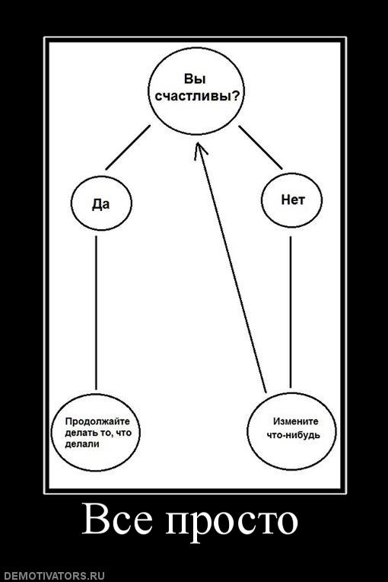
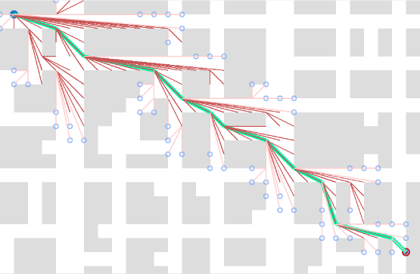
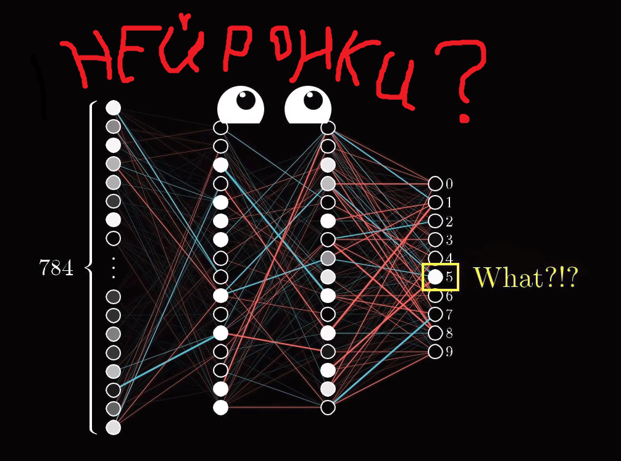
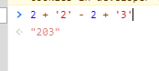
А на самом деле?
Программа — описание желаемого поведения на понятном для исполнителя языке.
Notes:
Все что происходит когда мы включаем компьютер, телефон, да хоть бы и холодильник (не уверен насчет тостеров и утюгов, но и там, наверняка есть куда копнуть) является результатом действия програм. Они окружют нас постоянно, любое, хоть сколько-нибудь сложное поведение электронного устройства – результат выполнения программы.

Slide 5

Что внутри?
Все просто:
А вот и нет:
Последовательное выполнение.
Ветвление.
Цикл.
На деле реализация каждого из трех вышеперечисленных дествий может выполняться множеством различных способов…
Процессы реального мира cложны и малопонятны…
Нам не хватает мощностей для составления полной логической модели...
Люди могут ошибаться или исходить из неверных предпосылок...
Для оптимизации выполнения программы мы жертвуем её читаемостью...
И нет им числа...
Notes:
Хорошо, с определением мы разобрались, а из чего программы состоят? В основе любой программы лежит всего три действия:
последовательное выполнение команд,
ветвление,
частный случай ветвления: цикл.
И все? Все так просто? Если бы. В реальности, на пути написания универсальных програм на все случаи жизни лежит множество препятствий. Здесь я перечислил только некоторые из них.

Slide 6


Что делать?
Применять Правильные инструменты.
Абстракция
Архитектура
Следование парадигмам
Кроссплатформенность
Среда разработки
Notes:
Но выход есть! Решение сложных проблем требует инструментов для борьбы со сложностью. Давате посмотрим, что должен уметь язык программирования для снижения сложности написания программ:
Выделение абстракций делает код понятным для человека, а не только для компьютера.
Продуманная архитектура позволяет перестраивать поведение программы в соответствии с меняющимся миром вокруг нас.
Следование одной из парадигм прогаммирования облегчает нам построение систем на уровне концепций.
Кросплатформенность позволяет запускать одни и те же программы под разными операционными системами.
А специализированные среды разработки, существенно облегчают работу с кодом.

Slide 7

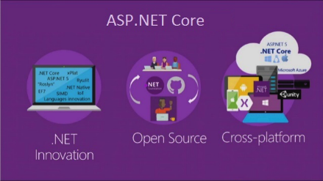


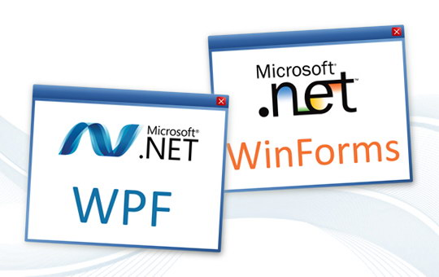

Почему C# есть же Java?
C# это удобно.
Один вендор
Центр компетенций
Удобная IDE
Низкий порог входа
Широкий выбор фреймворков
Кроссплатформенность
Notes:
И вот здесь я представляю вам C# высокоуровневый язык программирования разработанный компанией Microsoft. У этого языка С подобный синаксис и широкое комерческое применение. Спецификация C# включает в себя великое множество инструментов, которые делают программирование комфортным, а программы понятными не только компьютеру, но и людям. C# является частью платформы .Net не будем пока останавливаться на том, что она из себя представляет и поговорим о среде разработки и основых языковых конструкциях C#.

Slide 8
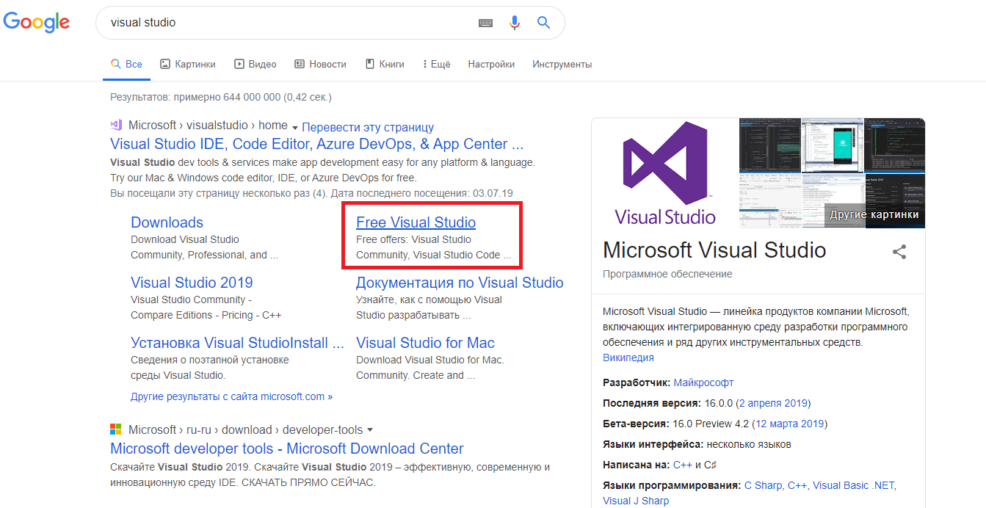
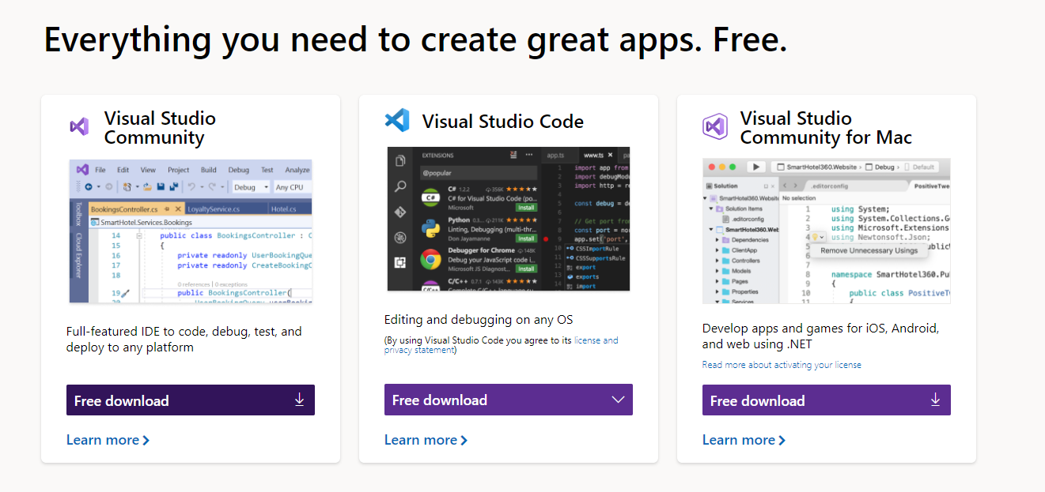
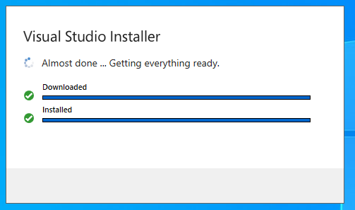

Где разрабатывать на C#?
Visual studio
Notes:
Начнем с самого начала, нам нужна среда разработки, да можно писать код в notepad, а затем компилировать из командной строки, но мы же хотим удобства, современные программы и так достаточно сложны, давайте сразу использовать подходящие инструменты. Заходим в google и набираем visual studio. Кликаем скачать, и наслаждаемся опросником и туториалом, запускаем скачанный файл и он устанавливает нам установщик, дада, мы скачали пакет который распаковывается в установщик:

Slide 9
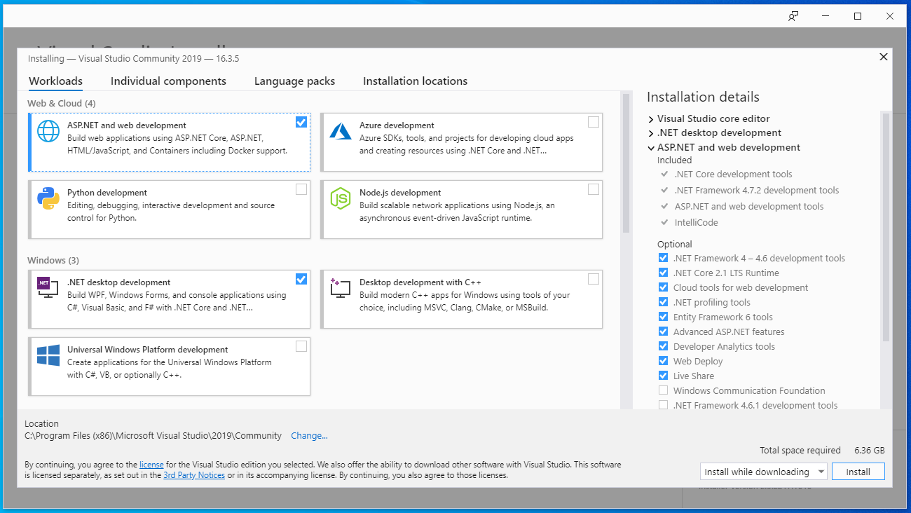
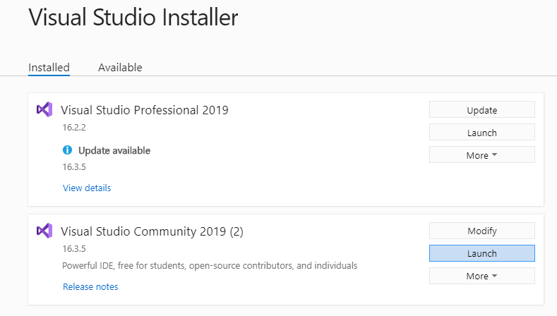
Где разрабатывать на C#?
Visual studio
ранее установленный
наш экземпляр
Notes:
Установщик загружен, проставляем галочки на нужных нам компонентах:
.NET desktop development
ASP.NET and web development
Обратите внимание есть
Node.JS для работы JavaScript на сервере,
WPF для десктопной разработки,
Azure для облачных сервисов.
Другие языки программировния, такие как
Python,
C++.
И всё это в бесплатной для личного пользования Community версии.
Нажимаем Install, по завершении установки запускаем visual studio. Обратите внимание, launcher знает о всех установленных на компьютере экземплярах visual studio, так что не удивляйтесь что у меня их тут два.

Slide 10
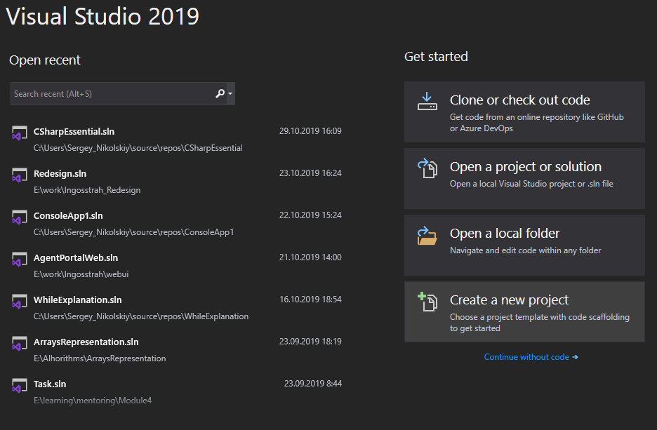
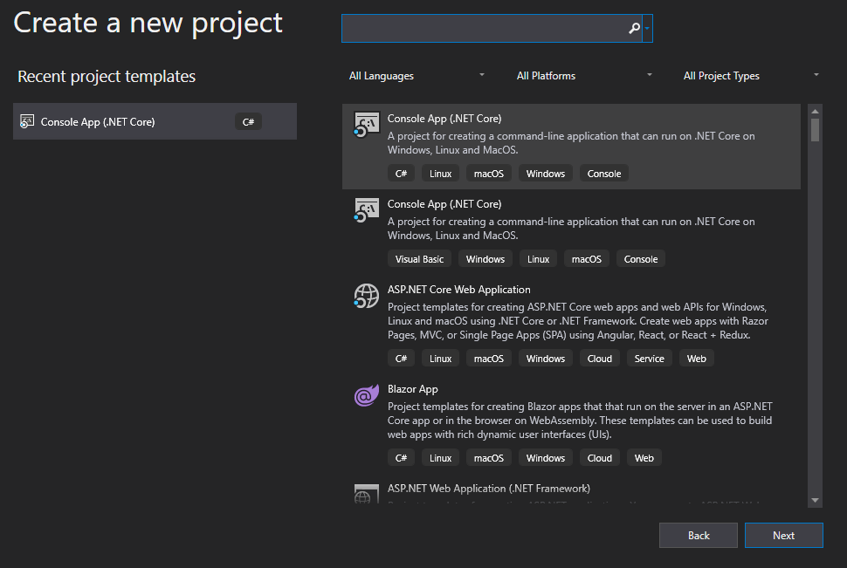
Где разрабатывать на C#?
готовые шаблоны
Visual studio
ранее открытые проекты
Ранее использованиые шаблоны
Notes:
В начальном окное, мы можем выбрать ранее запущенные проекты, сейчас же нам интересна вот эта кнопка: create a new project. Выбираем интересующий нас шаблон, обратите внимание, каждый шаблон содержит краткое описание которое включает в себя язык, целевые платформы и тип проекта. В нашем случае это:
язык C#
платформы Linux macOs Windows
тип приложения Console
Ниже можно увидеть такой же шаблон для Visual Basic и много других готовых шаблонов. Жмем next.

Slide 11
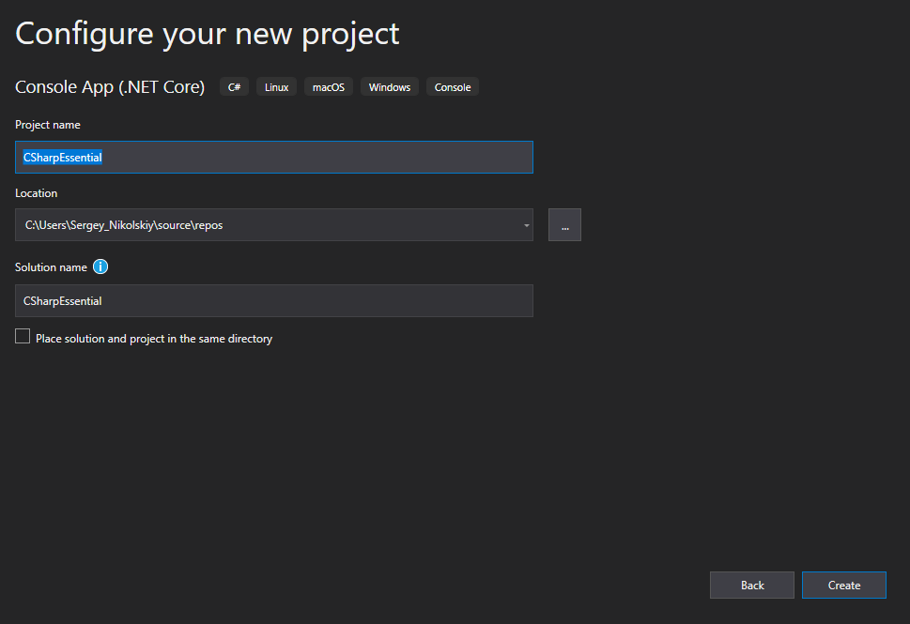
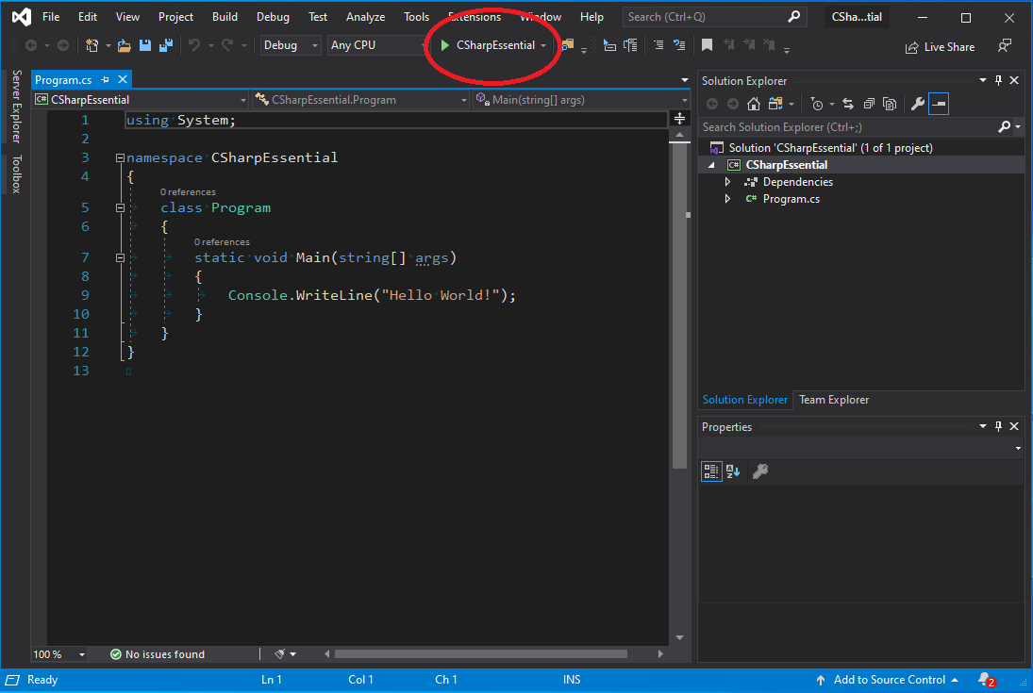
Где разрабатывать на C#?
Visual studio
запуск приложения
Имя приложения
место размещения на диске
Notes:
Нам предлагают выбрать имя для нашего приложения и место его размещения на диске. Я поменял имя с дефолтного на CSharpEssential и нажал create. И перед нами появилось готовое консольное приложение. Жмем на зеленый треугольничек, я выделил его на скриншоте и наслаждаемся своим первым Hello World приложением на написанным с помощью языка C# на платформе .Net Core.

Slide 12
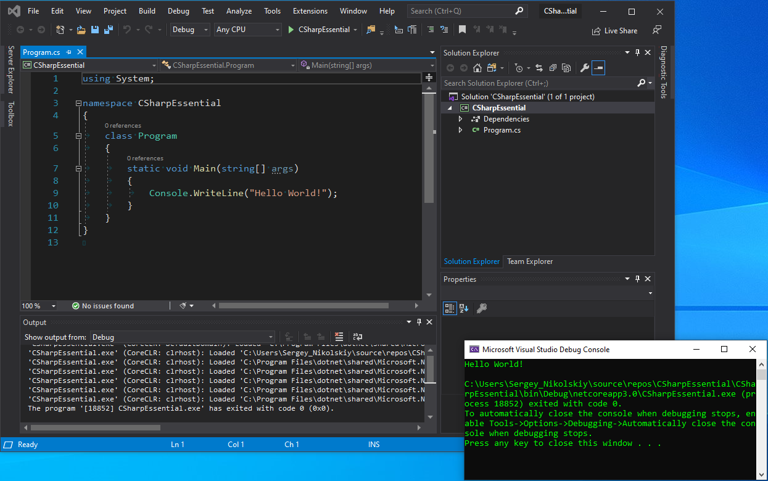
Где разрабатывать на C#?
Visual studio
Notes:
Вот вы и научились программировать на языке C# можем расходиться. Нет, все далеко не так просто. Несмотря на наличие такого прекрасного инструмента как Visual Studio. Нам всё ещё нужно самим разрабатывать програмное обеспечение и писать код. Вот об этом мы с вами и поговорм. Начнем с самго начала. С азов языка C#

Slide 13
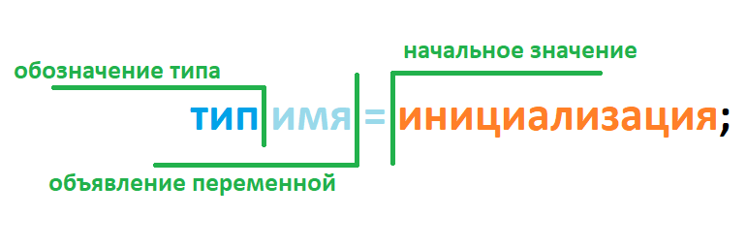
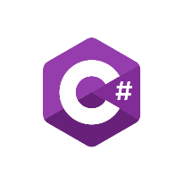
Как устроен C#?
Переменные
Notes:
Одной из базовых конструкция языка C# является переменная – с этой концепцией вы, наверняка знакомы по С++. В C# переменные ведут себя похожим образом, но. В отличии от C++ вам не придеться вручную управлять памятью! За вас это делает сама платформа .Net, как это часто бывает в программировании – реальность несколько сложнее, но в рамках данной лекции это не важно, пока примем, что управление памятью автоматическое. Вот общая схема объявления и инициализации перменных в рамках C#

Slide 14
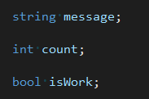
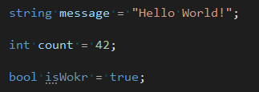
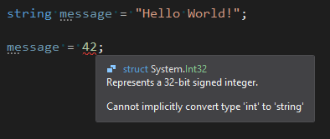
Как устроен C#?
Переменные
Notes:
При объявлении перменных, не обязательно сразу их инициализировать, это можно сделать во время выполнения программы. Главное, что бы новое значение имело тот же тип, что и предыдущее. Так как C# - язык со статической типизацией: однажды назначенный тип переменной неменяется в ходе выполнения программы. Как видите Visual Studio предупреждает нас об ошибке типизации ещё до того, как мы бы попытались запустить программу. Что бы понять, что пошло не так достаточно навести мышку подчеркнутую красным область.

Slide 15
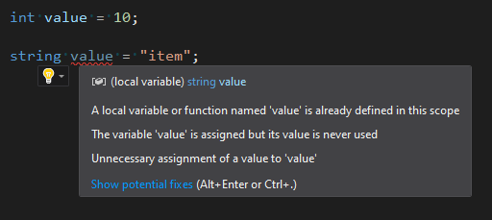
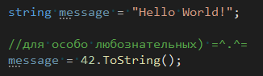
Как устроен C#?
Переменные
Notes:
И тут вопрос: «а как превратить один тип в другой?» Для этого есть специальный механизм конвертации типов, о нем речь пойдет дальше в лекции, пока просто запомним, что значения одних типов можно правращить в значения других. Так же ругачка появиться при попытке объявить в рамках зоны видимости (о зонах видимости я расскажу дальше в лекции, пока считаем что зона видимости – это вся наша программа) две переменные с одинаковым именем. То есть компилятор отличает переменные по имени. Но переменные только хранят данные, а мы хотим добиться каких-то действий с данными верно? Тут нам помогут операторы:

Slide 16
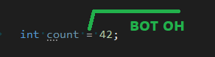
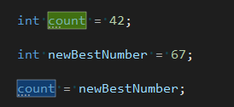
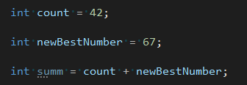
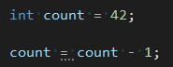
Как устроен C#?
оператор присваивания
Notes:
Для начала рассмотрим ОПЕРАТОР ПРИСВАИВАНИЯ он используется для передачи значения в перменную как и в C++. Дословно написанно: Переменной с именем count типа int ПРИСВОИТЬ значение 42. Так же мы можем присвоить одной переменной значение другой. Или мы можем присвоить сумму значений двух перемнных третьей. Или даже свое собственное значение которое мы предварительно модифицировали. Ничего нового относительно C++. А что насчет модификации данных?

Slide 17
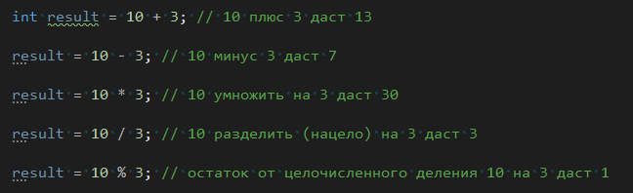
Как устроен C#?
Математические операторы
Notes:
Начнем с математики, те самые плюс, минус, умножить, разделить (в нашем случае делние породило два оператора: целочисленное деление, которое просто отбрасывает остаток и, наоборот, оператор который возвращает остаток от деления). Кстати, Visual Studio нам подчеркнула переменную result зеленым, с чего бы это? Наведем и посмотрим:

Slide 18
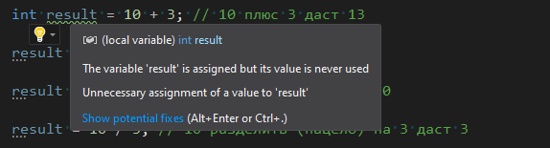
Как устроен C#?
Подсказки от visual studio
Notes:
Ага, переменной result присвоенно значение, но оно никак нами не используется в дальнейшем. Это не ошибка, по этому и подчеркивание зеленое, это просто совет. Компилятор заботьтся о памяти нашего компьютера. Вот он и спрашивает: А вам точно нужен этот ваш result? А то вы к нему совсем не обращаетесь на чтение, только на запись. Управление памятью – в рамках платформы .Net – это тема для отдельной большой лекции, не будем на этом останавливаться, на данный момент давайте просто запомним что под каждую переменную выделяется место в памяти в момент объявления, размер этой ячейки динамически меняется в процессе выполнения программы и память освобождается в тот момент, когда переменная в программе больше не используется.

Slide 19
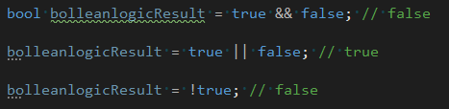
Как устроен C#?
Логические Операторы
Notes:
Помимо математических, у нас есть и логические операторы. Они позволяют конструировать условия. Простейшими условными операторами являются сравнения: больше, меньше равно, неравно. Обратите внимание, результатом выполнения у операторов сравнения будет значение булевого типа, которое мы присваивам переменной compare того же типа. А так же операторы булевой алгебры: И(&&) ИЛИ(||) НЕТ(!). Именно они отвечают за формирование комплексных условий, без которых невозможно представить современную программу. Мы к ним обязательно вернемся в дальнейшем, пока просто запомним.

Slide 20
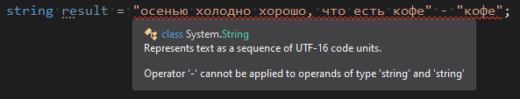
Как устроен C#?
Операторы действия со строкой
Notes:
Теперь давайте рассмотрим необычный оператор, конкатинатор строк, казалось бы, он выглядит как обычный математический пльс, но, на самом деле, он представляет собой совсем другое действие: он ничего не складывает! Он создает третью строку, которая содержит в себе две предыдущих. А вот оператора минус для строк не существует. По этому компилятор думает, что мы имели ввиду математический минус и любезно нам говорит, что в математический минус он не может передать строки – не получается.

Slide 21
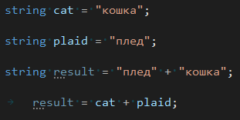
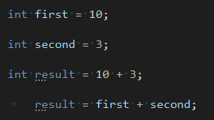
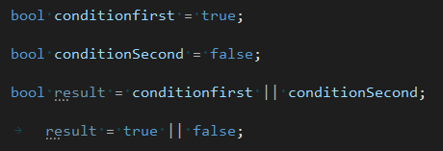
Как устроен C#?
Операторы И переменные
Notes:
Наверняка вы и сами догадались, что операторы можно использовать не только с значениями, но и с переменными. При этом, не важно, строки это, числа или булевые значения. Обратите внимание, что результат выполнения математических операторов будет иметь числовой тип, лочических – булевый, строковых – строковый. Иными словами оператор всегда возвращает значения своего типа. И пусть вас не смущает тот факт, что операторы могут одинаково выглядить, внутри они совершенно разные и обладают разной типизацией. Давайте рассмотрим общую схему операторов в C#

Slide 22
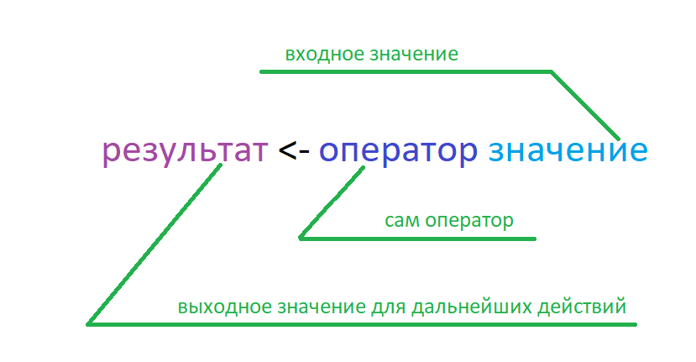
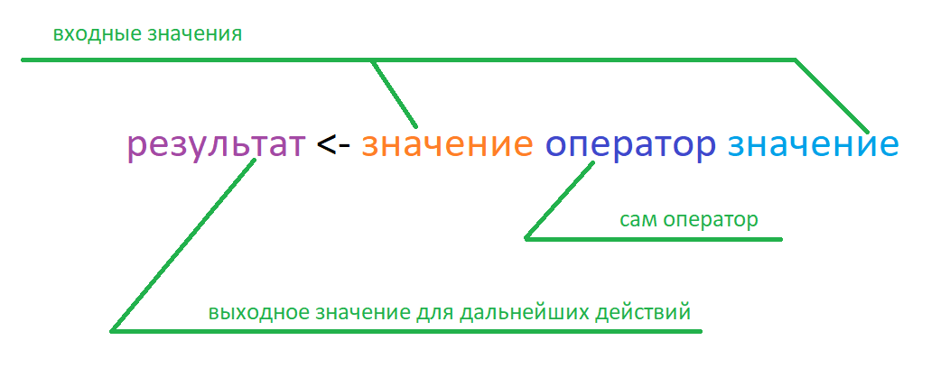
Как устроен C#?
Операторы и значения, схемы операторов
Бинарные
Унарные
Notes:
Досих пор мы рассматривали операторы, которые укладывались в две простых схемы:
Бинарные (показываем на схеме что к чему).
Унарные(показываем на схеме что к чему).
А раз результат выполнения любого оператора – это значение, и на вход операторы принимают значения, значит мы можем соединить операторы в цепочку! На самом деле мы уже это делали, когда с помощью оператора присваивания инициализировали переменную результатом выполнения других операторов.

Slide 23
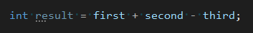
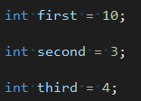
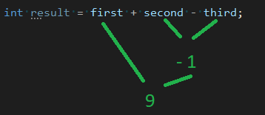
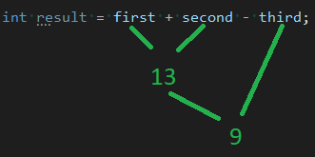
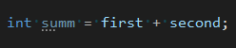

Как устроен C#?
Цепочки вызовов операторов
Notes:
При инициализации переменных мы передаем 10 в оператор присваивания с помощью которого инициализируем переменную с именем first, затем мы точно так же инициализируем переменные second и third. А здесь мы передаем переменные first и second в математический оператор сложения и, полученным результатом, инициализируем переменную summ. Давайте разберем цепочку подлиннее:
Возьмем три проинициализиарованных перменных, и построим из них вот такую цепочку вызовов.
Что же случиться вначале:
Из 3 вычтут 4 а затем прибавят к 10ти или наоборот?
К 10ти прибавят 3, а потом вычтут из суммы 4ре?
Да, результат в обоих случаях будет одинаковым, но вычисления-то шли разными путями. В ходе выполнения программы разница может быть очень существенной.

Slide 24
Как устроен C#?
Цепочки вызовов операторов
Notes:
Так вот ответ на этот вопрос: При равном приоритете операторов, вычисления пойдут слева на право. Это не всегда так, и пержде чем делать такие выводы стоит свериться со справочной информацией, но большинство бинарных операторов ведут себя так. А оператор присваивания, в любом случае выполнится последним.

Slide 25
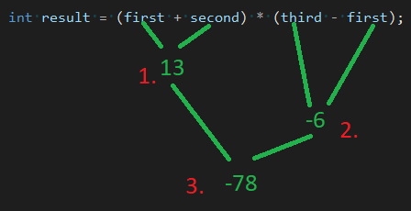
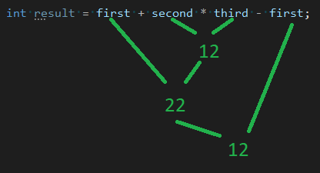
Как устроен C#?
Цепочки вызовов операторов
Notes:
Из этого правила мы делаем вывод о том что у оператров есть приоритезация выполнения. Подробнее за приоритетами опраторов стоит заглянуть в справочник на MSDN ссылки будут в презентации. А пока запомним, что деление и умножении, как и в обычной арифметике имеет приоритет над вычитанием и сложеним. То есть: сначала 3 будет умножено на 4 затем полученые 12ть буду сложены с 10кой а потом из полученных 22х будет вычтена 10тка. И только так и не иначе. Если же мы хотим изменить приоритет выполнения операторов, то, как и в классической арифметике, мы можем воспользоваться скобками: Мы добавили скобки, повысив тем самым приоритет операций сложения и вычитания по сравнению с операцией умножения.
Слева направо: 10тка складывается с 3йкой, получаем 13ть. Затем и 4рки вычитается 10тка, получаем -6ть, и только потом перемножаем -6 на 13 ть и получаем -78

Slide 26
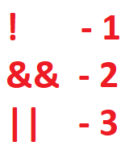
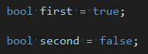
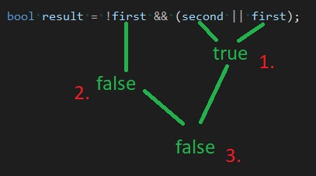
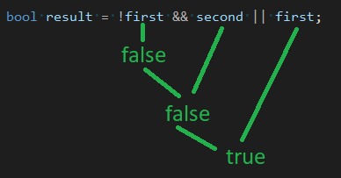
Как устроен C#?
Цепочки вызовов операторов
Notes:
Логические операторы так же имеют свой порядок выполнения. Он представленв левом верхнем углу. Сначала выполнится оператор отрицания, затем И, а в конце оператор ИЛИ. Скобоки меняют порядок выполнения логических операторов так же, как и математических. Сначала выполнится оператор ИЛИ затем отрицание, а в конце оператор И.

Slide 27

А по подробнее?
Операторы на MSDN.
Оператор присваивания
Арифметические операторы
Операторы сравнения и равенства
Логические операторы
Общие сведения
Notes:
Вот ссылки для подробного ознакомления с великим многообразием операторов языка C#

Slide 28
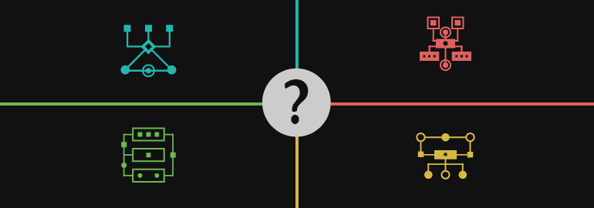
Как устроен C#?
Ключевые слова (комплексные операторы)
Notes:
Теперь перейдем к более комплексным конструкциям, как мы помним из вступления, любая программа состоит из трех действий: пошаговое следование инструкциям, с этим мы разобрались выше когда знакомились с операторами, ветвлений и циклов. В данной лекции я приведу примеры этих конструкций.

Slide 29
Как устроен C#?
Ветвление
Notes:
В самом примитивном случае ветвление можно представить вот такой схемой, в которой условие – это некоторое выражение булевой алгебры (штука которая вернет true или false), в соответствии с которым изменится ход выполнения программы, на ДА (true) выполнится зеленая веточка, на НЕТ (false) красненькая.

Slide 30
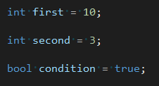

Как устроен C#?
Ветвление if else
Notes:
Вот простейший вариант ветвления в C# в случае если переменная condition возвращает true мы выполняем действие в скобках, иначе этот код будет проигнорирован. If конструкция – немотря на кажущуюся сложность так же является оператором, как и математическое сложение.
Можно в явном виде указать и вторую ветку условия, которая выполняется в случае если condition у нас вернет false. Вы можете спросить: а зачем? И так же понятно, что если не выполнилось условие – то код в скобках будет просто напросто проигнорирован, и выполненние пойдет дальше. Для прояснения ситуации нам необходимо ввести новое понятие: контекст выполнения – это последовательность команд выполняемых одна за другой.

Slide 31


Как устроен C#?
Ветвление if else дочерний контекст
Notes:
Посмотрим что будет при попытке обратиться к summ за пределами фигурных скобок, компилятор говорит нам: я не знаю такой переменной! То есть фигурные скобки создали независимый дочерний контекст - отдельный, новый список команд для выполнения в рамках нашей программы, в котором доступны переменные из родительского контекста, а вот объявленные внутри него перменные доступны только в нем! Как же нам получить данные о сложении вне фигурных скобок? Мы видим, что перменная из родительского контекста доступна в дочернем. Так давайте же объявим перменную summ до фигурных скобок. Как видим проблема исчезла теперь значение summ будет по разному влиять на дальнейшее исполнение программы в зависимости от того. Вполнился блок кода в фигурных скобках или нет. И вот тут мы подходим к пониманию того, зачем нам else – он позволяет изолировать код в рамках дочернего контекста вызова.

Slide 32



Как устроен C#?
На что способно Ветвление
Notes:
Код относящийся к выполнению условия condition изолирован от кода который буде выполнен в случае если condition == false. Как мы видим объявленные в рамках дочерних контекстов переменные остануться там и никак не повлияют на основное тело программы, тем самым мы создаем логические блоки не зависящие друг от друга. Не забываем, что компьютер может понять куда более запутанную логику чем программист. Программа должна быть понятна в первую очередь программисту, а уже потом компьютеру. Так же мы вправе состыковывать if else операторы для проверки дополнительных условий, при этом приоритет проверки будет идти сверху вниз. То есть условие subCondition будет проверенно только если condition вернет false. Естественно ветвление может иметь сколь угодно вложенную структуру.
Но что если мы хотим оперировать в ветвлении непосредственно значеним переменной? И выполнять действия в зависимости от её значений? Можно конечно свести это к простому булевому условию и сделать конструкцию из состыкованных операторов if но в C# есть специальный оператор для такого рода ветвлений:

Slide 33




Как устроен C#?
Ветвление switch
Notes:
switch – ветвление в зависимости от значения перменной. Внутри себя он имеет множество кейсов, каждый из которых привязан к тому или иному значению переменной указанной в скобках. Работает это так:
Для случаев когда operation возвращает строку плюс будет выполнеено вот это действие,
Для случаев, когда operation возвращает строку минус – вот это действие.
А если в operation вернет что-то непонятное, то вот это действие,
После чего выполнение ветвления завершиться, и прогамма продолжит выполняться в основном контексте.

Slide 34


Как устроен C#?
Ветвление
?
Notes:
Чем оператор switch отличается от этой конструкции из состыкованных операторов if else? Тем, что switch создаст только один дочений контекст! В отличии от пристыкованных if ов! То есть, Мы объявляем переменную message в первом кейсе, и без проблем используем ей на протяжении всего оператора switch! В то время как в состыкованных if мы так сделать не сможем. А так же тем, что в switch мы можем использовать только одно условие, в то время как пристыкованные if могут оперировать совершенно разными условиями никак не зависящими друг от друга.

Slide 35


Как устроен C#?
Ветвление
Notes:
Хорошо, раз зона видимости одна на весь оператор, как же switch отделяет один кейс от другого?
Дело в том, что каждый кейс выполняется до ключевого слова break после чего выполненние кода внутри оператора switch прекращается.
Для исключения всякеских недоразумений Visual Studio предупреждает нас о том, что не может отличить один кейс от другого.

Slide 36


Как устроен C#?
Цикл
постусловие
Предусловие
Notes:
Цикл – это частный случай ветвления: ветвление назад, программа при выполнении какого либо условия возвращается к уже выполненному участку кода. Здесь представленны две схемы организации циклов:
цикл с постусловием когда действие выполняется в любом случае, а затем условие определяет будет-ли оно повторяться
цикл с предусловием, когда действие может и не выполниться ниразу, если условие вернуло нам false
Как вы понимаете в C# есть конструкции для обоих случаев.

Slide 37



Как устроен C#?
Циклы
постусловие
Предусловие
Notes:
Вот так эти циклы реализованны в рамках C#. Обратите внимание, циклы, как и ветвления образуют дочерний контекст, при этом объявленная в рамках дочернего контекста переменная result не видна из основного контекста приложения в ОБОИХ случаях, хотя в случае цикла с постусловием действия внутри фигурных скобок будут выполненны вне зависимости от значения переменной condition. Циклические операторы (а циклы – это тоже операторы как и ветвление) создают дочерний контекст в не зависимости от того, будут они выполняться или нет. Объявим result и починим код. Обратите внимание на переменную count. Внути циклов мы прибавляем 1 к её предудущему значению и результатом этой суммы снова инициализируем count. В программировании это называется инкрементирование, в C# для этого есть специальный оператор:

Slide 38





Как устроен C#?
Циклы: инкремент и декремент
Notes:
Инкремент – это унарный оператор, то есть принимает одно значение на вход. Он увеличивает переданое в него значение на единицу. Для удобства есть и обратный опреатор: декремент, который уменьшает переданое в него значение на единицу.

Slide 39


Как устроен C#?
Циклы: условие
Notes:
Давайте обратим внимание на условие повторения цикла, мы передавали в него пременную condition, заменим её на условие зависящие от значения count. Что же у нас получилось? Цикл будет выполняться до тех пор, пока count меньше 10ти при этом каждую итерацию count будет прирастать на 1 изначально count проинициализирован 0 значит цикл будет выполняться 10-ть раз. Циклы, которые надо выполнить определенное колличество раз – очень часто встречаются в программировании, по этому в C# для них есть специальная конструкция

Slide 40



Как устроен C#?
Цикл FOR
инициализация счетчика
проверка условия
инкрементирование счетчика
Notes:
For выглядит он вот так: И во всем аналогичен вот такому циклу while кроме одного маааленького но: В конструкции while переменная count находится во внешнем контесте относительно цикла и может применяться за его рамками, в то время как в конструкции for переменная count объявляется во внутреннем контексте.

Slide 41

Как устроен C#?
Цикл FOR
Notes:
Что позволяет нам писать вот так: Без каких либо побочных эффектов. Цикл For объявляет и инициализирует счетчик во внутреннем контексте. Тем самым обеспечивая изоляцию счетчика от основного контекста выполнения программы.

Slide 42




Как устроен C#?
Циклы и ветвления – это Тоже операторы
Notes:
Вот такие конструкции применяются в C# для реализации циклов. Мы почти готовы писать нашу первую программу, мы уже понимаем порядок выполнения команд, умеем создавать ветвления и реализовывать циклы. Нам знакомы булевые и математические операции, мы даже умеем соединять строки! Остался последний штрих: как бы нам интегрироваться с вводом выводом? Что бы наша программа умела принимать пользовательские данные и отдавать результат? И тут на помощь нам приходят библиотеки.

Slide 43

Как устроен C#?
Библиотеки
Notes:
C# умеет взавимодействовать со множеством готовых библиотек концептуально они мало отличаются от библиотек C++ Они так же предоставляют нам набор компонентов, которые мы можем вызвать из написанного нами кода, передать туда необходимые параметры и получить ожидаемый результат. Некоторые библиотеки поставляются непоредственно в комплекте платформы .Net и могут использоваться сразу, другие мы можем скачать в виде nuget пакетов, так же мы можем написать библиотеку самостоятельно. В рамках данной лекциии мы будем работать со стандартной библиотекой обеспечивающей нам доступ к консоле ввода\вывода.

Slide 44


Как устроен C#?
Библиотеки
Notes:
Библиотека для работы с консолью – входит в стандартный пакет который подключается к нашему проекту в момент созданния, давайте посмотрим где это можно увидеть. В меню View верхней панели visual studio выбираем окно solution explorer. Именно там надо искать его, если случайно закрыли. Он открывается в с левой стороны: находим там наше приложение и раскрываем вкладку зависимости. В этой вкладке живут все ссылки на подключаемые библиотеки, не важно, стандартные они, скаченные из интернета или написанные нами самими. Внутри мы видим только один пакет SDK содержащий стандартную для .Net Core библиотеку. Которая, в свою очередь, включает в себя огромный пакет компонетнов. Нужный нам компонент находится в пространстве имен System в классе Console и называется WriteLine так и пишем:

Slide 45



Как устроен C#?
Библиотеки
Notes:
System.Console.WriteLine(“сообщение”) здесь System – это пространство имен в котором находится статический класс Console у которого мы вызываем метод WriteLine. Сложно? Не перживайте, на следующей лекции мы подробно разберем что такое все эти классы и методы. Сейчас сосредоточимся на пространстве имен. В нашем приложении, которое вы пока не видите целиком, тоже есть пространство имен, вот оно. Пространства имен нужны для того, что бы при построении дерева зависимостей которые мы видели на слайде ранее компилятор мог однозначно классифицировать любой объект. В рамках нашего приложения мы можем создать ссылку на пространство имен System, что бы не писать его каждый раз при обращении к классу Console. И теперь мы можем написать вот так:
Хорошо, мы научились обращаться к компонентам встроенных библиотек, но остается вопрос, откуда я узнал про метод WriteLine?
И о том, что ему нужно передавать?

Slide 46

Как устроен C#?
Библиотеки
события
методы
свойства
Notes:
Я просто написал Console и поставил точку, а затем, Visual Studio выдала мне вот эту прекрасную подсказку в которой содержался полный список всех методов, свойств и событий доступных для обращения у класса консоль. Более того, выбрав соответствующий компонент я вижу его описание, список параметров и число перегрузок! Справочная информация за которой не надо лезть в глубины MSDN. С помощью WriteLine мы можем передать значение переменной в стандартный выходной поток (это видно в описании на слайде), который будет выведен на экран в консоле. Механизм устроен несколько сложнее, но нам это не важно, мы избавленны от необходимости собственноручно связыватся с консолью windows или linux для обработки выходного потока нашей программы. На примере работы данного механизма мы можем наблюдать АБСТРАКЦИЮ в действии: нам нет нужды знать как именно работает Console.WriteLine нам достаточно знать как им оперирвать в рамках написанной нами программы.

Slide 47

Как устроен C#?
Библиотеки
тип возвращаемого значения
тип принимаемого значения
Notes:
С выводом данных мы разобрались, а как бы нам получить данные из консоли? С помощью другого метода у объекта класса Console естественно! Console.ReadLine() Судя по описанию он имеет доступ к стандатному входному потоку, а значит на пару с Console.WriteLine они обеспечат нам связь с внешним миром. Обратите внимание вот сюда, у метода Console.ReadLine() перед именем указан тип string как мы помним, это тип строковых переменных, таким образом мы можем проинициализировать переменную message значением которое вернет Console.ReadLine() Обратите внимание, что у .Console.WriteLine тип void – это означает, что данный метод не возвращает значений. Подробнее о возвращаемых значениях во второй лекции. Так же, обратите внимание, что метод Console.WriteLine принимает значение, в отличии от метода Console.ReadLine

Slide 48



Как устроен C#?
Конвертация типов
Notes:
Теперь мы знаем как передать строку для вывода на консоль и как получить строку из консоли, но C# язык строго типизированный, по этому строка 2 не равна числу 2 у них разные типы, а считать из входного потока мы можем только строку. Как мы помоним по опыту обращения с объектом класса консоль, у объектов C# есть множество различных методов двайте посмотрим. Что нам может предложить числовой тип, для решения нашей задачи. И вот он, нужный нам метод int.Parse служит для конвертации строк в числовые объекты, по его описанию мы видим, что он принимает строку, а возвращает число. Мы можем собрать следующую конструкцию: получили строку из консоли, и конвертировали её в число. И все будет впорядке для строк 2, 35 или 678, но что же случится если строка не будет конвертироваться в число? Об этом дальше, пока же просто запомним данный метод конвертации.

Slide 49
А по подробнее?
Операторы и билиотеки на MSDN.
Введение в C# и платформу .NET
Обзор C#
Руководство по программированию на C#
Операторы с ключевыми словами
Notes:
Мы с вами прошли непростой путь, от самых общих понятий о программировании мы перешли к конкретному языку и его возможностям. На этом слайде я оставил ссылки на MSDN где вы сможете подробнее познакомиться со спецификацией C#. Давайте посмотрим как выглядит реальная программа на этом языке.

Slide 50

Как выглядит программа на С#?
И что в ней происходит на самом деле
Notes:
Помните нашу первую программу? Тот самый Hello World который за нас сгенерировала Visual Studio? Давайте присмотримся к ней повнимательнее. Вот список зависимостей, вот объявленно использование пространства имен System, а вот обращение к объекту класса Console и вызов метода WriteLine в который переданна строка привет мир.

Slide 51


Как выглядит программа на С#?
И что в ней происходит на самом деле
Notes:
Давайте вынесем эту строку в отдельную переменную. Добавим счетик и цикл. Как мы видим, всё отлично работает. Условие count меньше 10 успешно выводит программу из цикла, а что если присвоить это условие перменной? Давайте посмотри.

Slide 52



Как выглядит программа на С#?
И что в ней происходит на самом деле
Notes:
Мы объявляем перменную condition, инициализируем её результатом выполнения оператора сравнения и передаем в цикл. Казалось бы, все впорядке, запускаем. И происходит вот что, на экране диагностики видно, что программа работает: память выделяется, процессор исправно выполняет иструкции, но консоль пустая. Наверное что-то пошло нетак. Как бы нам узнать что именно? Судя по тому, что компилятор не ругается на нашу программу – ошибка не в синтаксисе, все конструкции мы использовали верно. Значит дело в самой логике, как бы нам посмотреть что там на самом деле происходит во время выполнения программы?

Slide 53


А если что-то пошло не так?
Как понять что именно и где.
Notes:
И тут нам на помощь приходят точки остановки. Обратите внимание вот сюда, левее нумерации строк, это панель для точек остановки. Достаточно кликнуть мышкой на этой панели напротив той строчки кода, в которой мы можем разместить точку остановки и она появится. Поставим их на линии 13 где мы объявили и проинициализировали переменную condition, вдруг с ней что нетак? И внутри цикла на строке 17-ть. Обратите внимание, помимо красной точки, Visual Studio выделила ту область кода, в которую мы попадем при остановке выполнения программы. А непосредственно в момент простановки, мы видим сообщение о том, где именно в программе находится проставляемая точка и получаем доступ к её настройке. О настройке точек речь пойдет в следующих лекциях. Пержде чем запустить программу, пару слов о режимах запуска:

Slide 54





А если что-то пошло не так?
Как понять что именно и где.
Notes:
На верхней панели. Рядом с зеленым треугольником через который мы запускаем приложение, есть перечисление возможных режимов запуска, давайте откроим его и посмотри что там внутри. Дебаг, релиз и менеджер конфигураций. Здесь мы можем выбрать тип сборки, который будет создан и запущен в момент нажатия зеленого треугольника. Подробнее о сборках поговорим в далее. Пока просто запомним, что в дебаг сборке точки останова сработают, а в релизной нет. Выбираем дебаг и запускаем программу в отладочной сборке.
Срабатывает первая точка останова, наводим мышку на переменную count и видим её значение: 0, 0 меньше 10ти значит переменная condition должна быть проинициализированна значением true, наведем на неё мышь и узнаем значение. А вот и нет! condition выдает false по крайней мере на данный момент, в чем же дело? Ноль же явно меньше 10ти? Дело в том, что точка останова срабатывает ДО того как отработал оператор присваивания, а поумолчанию значение для всех перменных булевого типа false. Мы остановились до того, как condition получит свое значение. Что ж, давайте двинимся на шаг вперед, и посмотрим.

Slide 55



А если что-то пошло не так?
Как понять что именно и где.
Notes:
Для этого снова глянем на верхнюю панель Visual Studio: Зеленый треугольник остался на месте, но вместо имени приложения там теперь слово продолжить, если мы нажмем на треугольник теперь, в запущенном приложении, то мы продолжим выполнение программы до следующей точки останова. Нам это пока не нужно. Давайте обратим внимание на значки рядом:
F11 и мы попадаем внутрь исполняемго метода, пока нам это не интересно.
F10 и мы переходим дальше по коду - наш случай.
Там есть и другие опции но в рамках нашей задачи они не нужны. Жмем F10 и переходим к следующей строчке.
Наводим мышь на condition и видим, что она приняла нужное нам значение. Обратите внимание на желтую стрелочку сбоку. Она показывает ту строчку ПЕРЕД выполнением которой мы остановились. Нажмем продолжить, для перехода к следующей точке остановки, той самой, которая нахдится в цикле.

Slide 56



А если что-то пошло не так?
Как понять что именно и где.
Notes:
Вот мы и вошли в цикл, нажав на продолжить ещё несколько раз мы убеждаемся в том, что переменная condition не меняет свое значение. И тут возникает вопрос, а где бы нам взять инструмент для отслеживания значений всех интересующих нас переменных? И он есть в Visual Studio! Посмотрим снова на панель вверху. Там есть вкладка Debug или отладка в русской версии. Разворачиваем её.

Slide 57

А если что-то пошло не так?
Как понять что именно и где.
Как понять что именно и где.
Notes:
И мы видим уже знакомые нам иконки: зеленый треугольник продолжить, стоп для остановки выполнения программы. F11 F10 для контроля хода выполнения программы, выключение\удаление всех точек останова и, в самом верху, окошки с дополнительными инструментами отладки.

Slide 58

А если что-то пошло не так?
Как понять что именно и где.
Как понять что именно и где.
Notes:
Во всем перечисленном многообразии нас интересует вот это окошко, набдлюдатель. Как видно их можно открыть 4ре штку, откроем первый.

Slide 59


А если что-то пошло не так?
Как понять что именно и где.
Как понять что именно и где.
Notes:
Внизу экрана появляется вот такое окошко, для добавления переменной к просмотру просто кликаем в поле для ввода имени. Как только мы начинаем вводить имя, Visual Studio изо всех сил начинает нам помогать, для того, что бы выбрать понравившуюся вам перменную, воспользуйтесь клавишами курсора. Добавим все три перменных в окно наблюдателя. Вот что мы имеем на начальном этапе.

Slide 60



А если что-то пошло не так?
Как понять что именно и где.
Как понять что именно и где.
Notes:
А вот какие значения будут после 5той итерации цикла, на 10-той, на 25-той. Как вы видите condition всё ещё равен true, программа бегает в бесконченом цикле. Почему так получилось? Вспоминаем как мы инициализировали переменную condition:

Slide 61



А если что-то пошло не так?
Как понять что именно и где.
Как понять что именно и где.
Notes:
Мы присвоили ему результат выполнения оператора сравнения в который передали значение перменной count и сравнили его с 10тью. Проблема тут кроется в слове ЗНАЧЕНИЕ, при инициализации программа считала значение count, оно БЫЛО меньше 10ти в момент инициализации, и, соответственно, condition был проинициализирован значением true А то, что потом значение count менялось – для перменной condition осталось за кадром. Вот мы и обнаружили проблему: вместо того, что бы динамически менять значение condition каждую итерацию цикла, мы задали его один раз. Вносим изменения в код и запускаем программу. Проблема решена!

Slide 62





Как взаимодействовать с пользователем?
Добавим интерактивности
Notes:
Таким образом, мы познакомились со способами отладки. Как видите в коде демонстрационного приложения мы использовали очень простые конструкции. Но с тем инструментарием который вы получили из лекции, мы можем реализовать и что-то посложнее. Помните замечательные методы объетков Console и int? Пришло время встроить их в нашу программу, заменим так же while на for так как, в нашем случае ему тут самое место, мы же прерываем цикл по достижении счетчиком определенного значения, а for буквально создан для таких случаев. Вот что у нас получилось. Запускаем, консоль пуста и ждет ввода сообщения, ведем его, нажмем enter, в этот момент метод Console.ReadLine считал входной поток из консоли windows и проинициализировал полученным сообщением переменную message, запустилось выполнение второго вызова метода Console.ReadLine который снова ждет от нас информацию: передаем 4рку и нажимаем enter программа получила все необходимые данные и выполняется до конца. Но это в том случае если мы вводим правильные данные.

Slide 63




А если данные не верны?
Добавим интерактивности
тип исключения
Notes:
А что случится если мы сделам так? Мяу enter! Все будет хорошо ровно де тех пор, пока мы не попытаемся распарсить (задействовать метод Parse – это стнадартное название для подобных конвертаций. По этому программисты говорят «распарсить») мяу в число, у нас ничего не получилось и метод int.Parse выдает нам исключение. Заметьте, это не ошибка в логике программы, как в предыдущем случае когда мы попали в бесконечный цикл, это ошибка в обработке данных. Если мы введем те данные которые от нас ожидает программа – всё будет впорядке, то есть наша программа стала ХРУПКОЙ, она неявно для пользователя зависит от того, какие данные в неё передают. Давайте же снизим хрупкость программы путем добавления пояснений. Шансов запутаться стало меньше, но ввод неправильных данных всё ещё возможен, обратите внимание, что ошибка ввода данных, в нашем случае – это вполне конкретный объект, который имеет свой тип и назвается исключением, давайте я вам покажу конструкцию для перехвата подобных объектов.

Slide 64


А если данные не верны?
Перехватим объект исключения.
Notes:
try catch, как и в случае операторов ветвления и циклов образует дочерний контекст вызова, вы уже догадались что каждый раз, когда мы видим фигурные скобки в операторе – у нас образуется дочерний контекст вызова. По этому переменную limit котрую мы собираемся использовать в дальнейшем мы проинициализируем значением поумолчанию, которое будет ей присвоенно в случае, если Parse не будет выполнен корректно. Запускаем нашу программу. И снова мяу вместо числа шагов, как видим получаем те самые 10-ть шагов. Что же именно делает try catch, внутрь оператора try помещается код при выполнении которого возможно появление исключения, и если таковое случилось – срабатывает код внутри оператора catch.

Slide 65


А если данные не верны?
Что делает catch?
Notes:
Дополним оператор catch кодом, для демонстрации: В случае если всё хорошо и переданная строка парсится в число – программа выполняется как обычно. В случае же мяю выполняется код обработки исключения. Хорошо, с порядком выполнения кода оператором try catch мы разобрались, но двумя слайдами выше фигурировал объект исключения, а в catch явно что-то есть в этих круглых скобках.

Slide 66


А если данные не верны?
Что внутри у исключения?
Notes:
Да это то самое место, где мы можем получить доступ к самому объекту исключения, для этого нам надо к объявления типа Exception добавить название переменной, которая будет проинициализированна в блоке catch и может быть обработана в его дочернем контексте. Обратите внимание, зона видимости переменной ex не выходить за границы catch Откуда я узнал, что у ex есть message внутри и что его можно вывести в консоле? Да все оттуда же. Поставил точку после объекта ex и прочитал описание для свойства Message. Запустим программу, введем некорректные данные, поймаем объект исключения и обработаем его. Как видите внутри исключения есть человекочитаемая информация, которая понятна пользователю. Программа стала куда устойчивее, когда мы добавили обработку исключения, но что если мы хотим дать пользователю возможность ошибаться и вводить данные снова? Нам бы метод парсинга который не приводит к исключению когда в него попадает неправильное значение.

Slide 67





А если данные не верны?
Исключаем исключения
Notes:
И такой метод есть! Int.tryParse Тут мы видим много всего нового, во первых в этот метод передается два параметра, первым из которых является исходная строка, а вот вторым инициализируемая методом переменная! Слово out в данном случае гаратнирует нам, что в ходе выполнения данного метода переменная будет проинициализированна. А возвращает метод значение типа bool. По этому можем проинициализировать переменную isSuccessful значением, которое вернет метод int.tryParse и убрать инициализацию у переменной limit. Теперь в случае, если пользователь ввел что-то что нельзя превратить в число на этапе парсинга, перменной limit будет присвоен 0 и выполнение нашей программы будет выглядеть вот так. Но постойте, в чем же отличие, от работы с исключениями? Мы могли задать начальное значение limit 0 и было бы то же самое. Отличие, как раз в том, что метод возвращает bool то есть может служить условием в цикле, мы можем бесконечно долго просить пользователя ввести правильное значение и не приступать к выполнению программы до тех пор, пока оно не будет полученно. В будущем мы подробно поговорим про исключения и почему не стоит сыпать ими на каждом шагу, пока же давайте запомним: Исключения нужны для исключительных случаев.

Slide 68


А как на самом деле устроен C#?
И причем тут .Net
Notes:
Практическая часть оконченна, теперь снова немного теории. Вы наверняка слышали о том, что язык C# является частью платформы .Net. Пришло время рассказать что это такое, и как они связаны между собой. .Net представляет собой програмную платформу обеспечивающую возможность написания кода на целом кластере языков программирования. Первоначальная версия .Net Framework вышла в далеком 2002 и представляла собой (по неоффициальной информации) ответ микрософта на платформу Java только под Windows, но развитие продолжалось и вот в 2016 выхоит первая версия .Net Core с этого момента можно считать .Net полностью кросплатформенным.

Slide 69

А как на самом деле устроен C#?
И причем тут .Net
Notes:
А учитывая, что в .Net обладает интеграцией с облачным сервисом Azure от той же Microsoft. Можно сказать что платформа .Net позволяет не только реализовать в рамках себя практически любое приложение, но и развернуть его в дружественной среде, которая разработана и поддреживается тем же вендором. Таким образом C# является частью обширной экосистемы, написанные вами программы не будут брошенны на произвол судьбы.

Slide 70


А как на самом деле устроен C#?
И причем тут .Net
Notes:
Один и тот же код написанный на C# можно запустить и под Windows и под Linux и на мобильном устройстве. Более того! Приложение написаное на C# может использовать библиотеку написаную на Visual Basic или Delphi , главное. Что бы все эти библиотеки были скомпилированы в рамках платформы .Net. Как же это получается?

Slide 71

А как на самом деле устроен C#?
И причем тут .Net
Notes:
Дело в том, что код на любом из этих языков компилируется платформой в особый промежуточный язык Intermedia Language, наша программа, кстати, тоже в него скомпилировалась, давайте помотрим как она выгдлядит. Для этого нам понадобиться специальная утилита: Ildasm, которая входит в комплект Visual Studio.

Slide 72



А как на самом деле устроен C#?
Ildasm или что у .net внутри
Notes:
Набираем в поисковом окне ildasm и запускаем её. Открываем меню File -> Open, и находим своё приложение в проводнике. Я искал по имени CSharpEssential.dll Открываем:

Slide 73

А как на самом деле устроен C#?
Ildasm или что у .net внутри
Notes:
Разворачиваем плюсики, и что же мы видим? Main, Program, то же самое что и здесь. Хорошо, а где тут код-то? Что бы увидеть не только описание методов и классов, но и непосредственно код на Intermedia Language нам потребуется сделать ещё несколько действий.

Slide 74


А как на самом деле устроен C#?
Ildasm или что у .net внутри
Notes:
Снова идем в File -> Dump, оcтавляем настройки поумолчанию, ок, и сохраняем куда нам удобно файл с расширением *.il, открыть файл можно в notepad.

Slide 75


А как на самом деле устроен C#?
Ildasm или что у .net внутри
Notes:
И вот мы видим тот самы IL в который .Net скомпилировал код на писанный на C#, Не очень человекочитаемо, но это не для людей написанно. А для кого? Кто будет выполнять этот код?

Slide 76
А как на самом деле устроен C#?
IL CLR .Net и все все все...
C++ для .Net
Visual Basic .Net
F# .Net
Notes:
Промежуточный язык выполняется внутри CLR (Common Language Runtime) которая, в свою очередь является реализацией стандарта CIL (Common Language Infrastructure) и прекрасно понимает весь тот не очень человекочитаемый код, который мы видели на слайде выше. Другие языки программирования будучи скомпилированными на платформе .Net так же породят код на IL который ничем не будет отличаться! Таким образом, библиотеки написанные на разных языках будут приведены к единому, понятному CLR стандарту, тому самому CIL (Common Language Infrastructure) Это подводит нас к пониманию того. На каких языках можно разрабатывать для платформы .Net – на любых которые можно скомпилировать в IL Причем возможности языка могут выходить за пределы стандарта CIL как, например C++ правда писать на таком языке под платформу .Net придеться с некоторыми ограничениями. По приведеным здесь ссылкам можно ознакомиться с подробностями.

Slide 77

А как на самом деле устроен C#?
IL CLR .Net и все все все...
CLR подробно
Notes:
Именно CLR отвечает за исполнение IL кода в рамках конкретной конкретной платформе. Таким образом, IL является платформонезависимым промежуточным языком, исполняемым внутри CLR Вот так вот она и получается, кросплатформенность. Как видите C# является вершинкой обширного и интересного мира .Net разработки, мира в котором вы можете реализовать любые проекты, запуститься на любой платформе и всегда расчитывать на поддержку надежного вендора.

Slide 78


Что в итоге?
С# == Круто и причем тут Java
Notes:
Что же в итоге, да, Java была и остается самым популярным языком разработки для большого энтерпрайза. Но Java существует давно, и большая часть этого прекрасного левого столбика состои из легаси проектов, на данный момент Java догоняет C# по удобству программирования, если в начале пути Microsoft хотели создать свою Java, то теперь многие фичи появляются в C#, а только потом кочуют в Java.

Slide 79


Что в итоге?
С# == Круто
Notes:
Так же не стоит списывать со счетов Azure, собственное облако Microsoft, в котором программы написанные на C# чуствуют себя как дома. C# сочетает в себе динамику развития молодых языков и распространенность старых, он применяется в бэкэнд разработке пракически наравне с Java, обладая при этом более удобным функционалом. C# - это круто.

Slide 80
?

